Slide 1
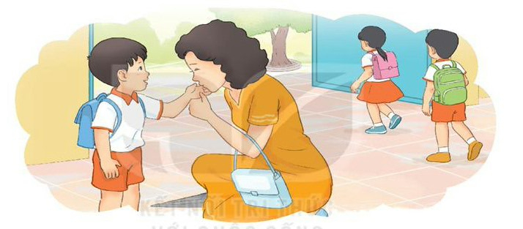

Thứ ngày tháng năm Tiếng Việt Bài 1: Nụ hôn trên bàn tay
1. Khởi động
1. Em nhìn thấy gì trong tranh?
Thấy mẹ đang hôn tay em bé
2. Bức tranh giúp em hiểu điều gì về tình yêu của mẹ dành cho con?
Tình mẹ con thật cao cả

Slide 2
Thứ ngày tháng năm Tiếng Việt Bài 1: Nụ hôn trên bàn tay
2. Đọc
đột nhiên
bước
cười
Mẹ dịu dàng đặt nụ hôn lên bàn tay nam và dặn.
Nam cảm thấy thật ấm áp. Cậu im lặng rồi đột nhiên mỉm cười.
Nam chào mẹ rồi yên tâm bước vào lớp.

Slide 3
